Slide 1
최신 연구 동향 모니터링 에이전트
피드백 반영 보고
논문을 보내는 시스템에서, 반응을 받아 검색 기준을 바꾸고 그 변화를 설명하는 시스템으로
대 상
관심 분야 프로필 4개 — 우리팀 · 로봇·피지컬 AI · AI 에이전트 · 비전 검사·VLM
운 영
매일 05:00 논문 5편 메일 · 월요일 새벽 주간 관리 — 9/16 부터 무인 운영
보고 범위
9/14 받은 피드백 6개의 반영 결과와 실측
작 성
2026. 09. 20
Notes:
근거: docs/PROGRESS.md §8-121~172, docs/AGENT_PLAN_2026-09-14.md.

Slide 2
1
지난 피드백과 이번 변경
오늘 말씀드릴 것은 이 세 가지입니다
반응을 학습하게
단순 논문 목록
키워드 관리를 에이전트처럼
↓
↓
↓
매일 가중치 자동 조정
동향 + 검색 기준 변화
월요일 자동 점검 · 적용
코드 탐색 · 장기 운영 · SOTA 대응도 함께 반영했다
프로필 4개 무인 운영 매일 05:00 실제 발송 테스트 1,171 통과
Notes:
받은 피드백 6개 중 5개는 운영 중이고 SOTA 순위표만 일부다 — 공개 리더보드 자료원(Papers with Code)이 2026-09-16 확인 시 닫혀 있어 논문이 스스로 주장한 문장만 미검증 표시로 싣는다. 근거 §8-122·123·128·129·132·133·134.

Slide 3
2
실제 메일은 이렇게 바뀌었습니다
논문 5편만 오던 메일이 동향 · 흐름 · 기준 변화까지 한 통에 담는다
오늘의 동향
연구 동향 브리핑
↓
오늘의 동향
최근 7일 흐름
최근 7일 흐름
↓
지난 7일 검색 기준 변화
지난 7일 검색 기준 변화
↓
오늘의 신규 논문 5편
오늘의 신규 논문 5편
받는 사람은 논문 목록이 아니라 "무엇이 뜨는가 → 그래서 기준을 어떻게 바꿨나 → 그 기준으로 무엇을 골랐나"를 받는다
Notes:
실제 발송 메일의 절 구성이다. 값은 뒤 슬라이드에서 보여 준다.

Slide 4
3
반응이 다음 검색을 바꾼다
클릭 한 번에 흔들리지 않는다 — 서로 다른 논문의 반응이 쌓여야 움직인다
더 보고 싶음
↓
defect detection
반응 누적
1.00 → 1.80
↓
가중치 변화
↓
다음 검색
급격한 변화를 막는다 — 서로 다른 논문의 반응이 쌓여야 하고, 하루 변화량에 상한이 있다
Notes:
하루 |Δ|≤0.1, 서로 다른 논문 2편 이상, 반감기 90일, 사용자가 정한 최초 키워드는 삭제 금지. 모든 자동 변경은 revision 으로 남아 운영 화면에서 되돌릴 수 있다. feedback_weights.py — signal=(긍정−부정)/(긍정+부정+4), target=base+0.8·signal(0.35~2.0).

Slide 5
4
하루치 스냅숏에서 흐름으로
그날 논문만 보고 쓰던 동향이 지난 일주일을 함께 본다
이전
오늘 논문만 본다
최근 7일 흐름
· 그날 13편의 제목과 초록
▲
defect detection
+23
· 무엇이 늘었는지 말할 수 없다
▲
digital twin
+9
현재
오늘 + 지난 일주일
▼
world model
−15
· 오늘 논문 + 지난 6일 서술
▼
vision-language model
−12
· 최근 7일 편수를 직전 7일과 비교
직전 구간에 관측이 없으면 증감을 만들지 않는다 — 0 → N 은 급증이 아니다
Notes:
오늘 논문 + 지난 6일 서술 = 7일. 옆의 수치 창도 7일이라 산문과 숫자가 같은 기간을 본다. 편수는 이 프로필이 발견한 수이지 분야 전체 발표량이 아니다.

Slide 6
5
월요일마다 검색 기준을 점검한다
금요일에 바꾸면 주말을 헛돌았다 — 월요일 새벽으로 옮겨 그날 검색에 바로 쓰인다
지난 일주일 관측
가중치
↓
defect detection 1.00 → 1.80
에이전트 제안
↓
검색어 추가
코드 검증
defect detection
↓
검색 기준 수정
적격 논문
145 → 157편
↓
같은 날 검색
Notes:
주간 관리와 일일 스캔은 같은 실행 안에서 순서대로 돈다. 주간 관리가 실패해도 아침 메일은 나간다. 회고가 아니라 오늘 논문을 고른 근거다 — 바꾼 기준이 몇 분 뒤 검색에 쓰인다.

Slide 7
6
제안은 모델이, 적용은 코드가 한다
두 모델이 동의해도 근거가 없으면 통과하지 못한다
Claude
Codex
Python
→
→
제안
검토
검증 · 적용
모델이 DB 를 직접 바꾸지 않는다
Notes:
검증 규칙은 프롬프트가 아니라 agent_maintenance.validate 가 강제한다: 좋다고 반응한 논문에 그 용어가 있어야 키워드가 올라가고, 제외어는 관심 밖 논문 2편 이상, 사용자가 정한 키워드는 삭제 금지. 두 CLI 모두 도구를 끈 채 600초 상한으로 돈다. 상세 흐름은 부록.

Slide 8
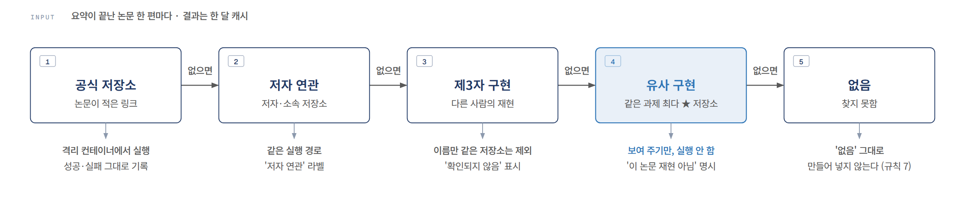
7
코드를 못 찾아도 한 칸 아래로
공식이 없으면 비슷한 구현까지 찾되, 공식이라고 쓰지 않는다
찾은 칸을 메일에 그대로 적는다 — 유사 구현은 보여 주기만 하고 격리 실행에 태우지 않는다
Notes:
요약이 끝난 논문 한 편마다 돌고 결과는 한 달 캐시. 유사 구현은 그 논문이 걸린 핵심 키워드로 GitHub 검색, 링크 모음·소개 페이지는 제외. 찾은 코드는 네트워크 차단·권한 제거·읽기 전용 컨테이너에서 실행하고 판정 뒤 정리한다.

Slide 9
8
자동 재현을 돌리니 C 드라이브가 찼다
원인은 지우지 않는 설계였다 — 코드를 고치고, 이미 쌓인 것은 확인하며 지웠다
빌드 캐시
143.03 GB
시도마다 전용 빌더
끝나면 그 빌더째 제거
↓
판정 뒤 전부 삭제
실패 · 타임아웃 · 예외에서도
186.8 MB
지우기 전에 기록
실행 로그와 DB 결과를 먼저 저장
재현 기록 132건은 그대로 남았다 — 사라지는 것은 다시 만들 수 있는 것뿐이다
Notes:
캐시 143.03 GB 는 두 차례(43.47 + 99.56) 합계다. 운영 DB 는 백업 후 integrity_check=ok, 삭제 목록은 repro-cleanup-20260918.json 에 남겼다. prune·볼륨 삭제는 하지 않는다 — 이번 시도가 만든 것만 지운다.

Slide 10
9
정리와 남은 것
네 프로필이 무인으로 돌고 있고, 못 한 것은 못 했다고 적어 두었다
돌아가고 있는 것
남은 것 · 하지 않은 것
프로필 4개 무인 운영
분야별 SOTA 순위 추적
매일 05:00 · 월요일 새벽 주간 관리
공개 자료원이 닫혔다 — 논문 자체 주장만
동향이 쌓이고 이어진다
사설 IP 판정 · 인젝션 차단
오늘 논문 + 최근 7일 + 지난 6일 서술
미구현으로 보안 점검표에 적었다
검색 기준 변화를 보고한다
운영 화면 시각화
무엇이 · 얼마나 · 누가 바꿨는지
메일은 훑기용, 화면은 탐색용
Notes:
실측하지 않은 값은 '미실측', 실패는 실패로 적는다. 다음 확인: 반응이 쌓이면 가중치가 실제로 분야를 따라가는지 수치로 본다.

Slide 11
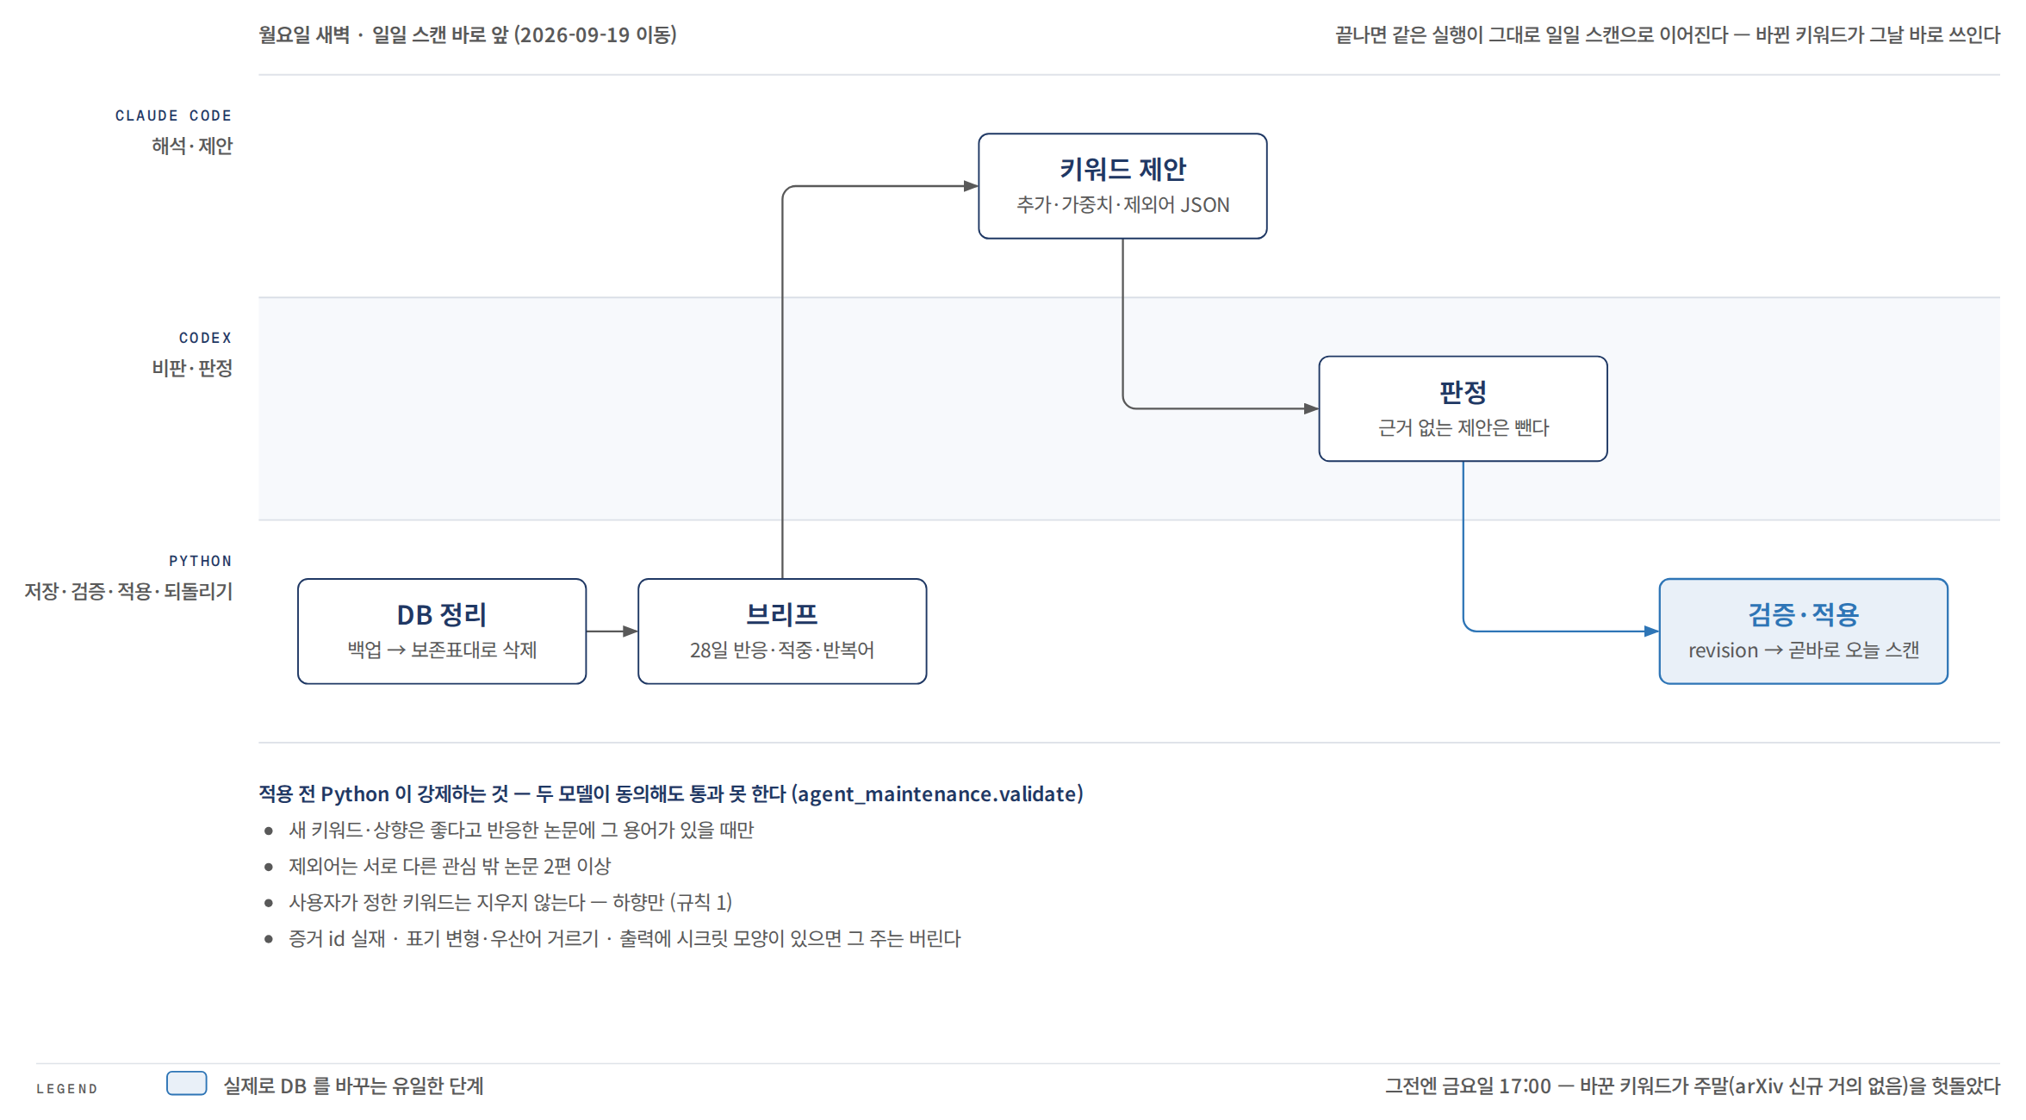
부록 — 월요일 주간 관리 상세
Claude 제안 → Codex 판정 → Python 검증·적용, 그리고 DB 정리
Notes:
두 CLI 모두 도구를 끈 채 600초 상한으로 돈다. DB 보존: 후보 90일 · 관측/실행/논문 180일.

Slide 12
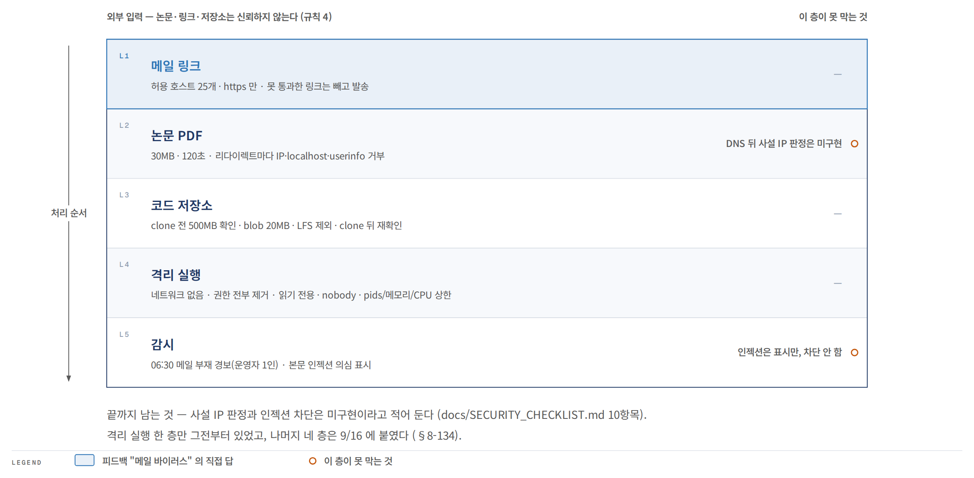
부록 — 외부 입력이 지나는 다섯 관문
논문 · 링크 · 저장소는 신뢰하지 않는 입력으로 다룬다
Notes:
미구현으로 기록한 것 — DNS 해석 뒤 사설 IP 판정, 논문 본문 인젝션은 표시만 하고 차단하지 않는다. 시크릿(.env)은 어느 모델에도 넣지 않는다.

